Slide 1
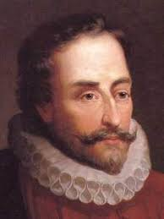

KHỞI ĐỘNG
Ông là ai?
(Gợi ý:
Nhà văn người Tây Ban Nha)
Nhà văn M. Xéc - van - téc

Slide 2
Vào đầu những năm 1600, nhà văn Tây Ban Nha M. Xéc - van – téc cho ra đời tiểu thuyết Đôn Ki-hô-tê. Đó là câu chuyện về một quý tộc Tây Ban Nha sa sút, bị mắc kẹt trong những huyền thoại của quá khứ thời trung cổ. Câu chuyện hài hước của M. Xéc - van – téc phản ánh một thế giới mới đang từ chối những yếu tố lạc hậu của xã hội cũ để trở thành xã hội hiện đại hơn – đó là thời kì cuối của lịch sử Tây Âu trung đại. Ở bài học này, các em sẽ tìm hiểu về những biến đổi chính trong xã hội Tây Âu thời kì này và quan hệ sản xuất tư bản chủ nghĩa đã nảy sinh như thế nào?
Notes:
2

Slide 3
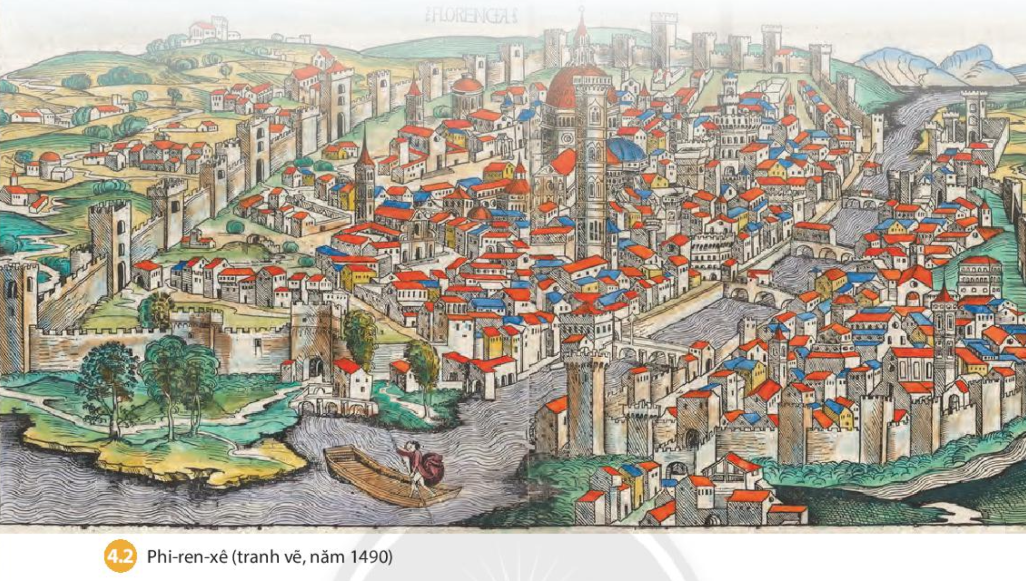
BÀI 4. VĂN HÓA PHỤC HƯNG
Notes:
3

Slide 4
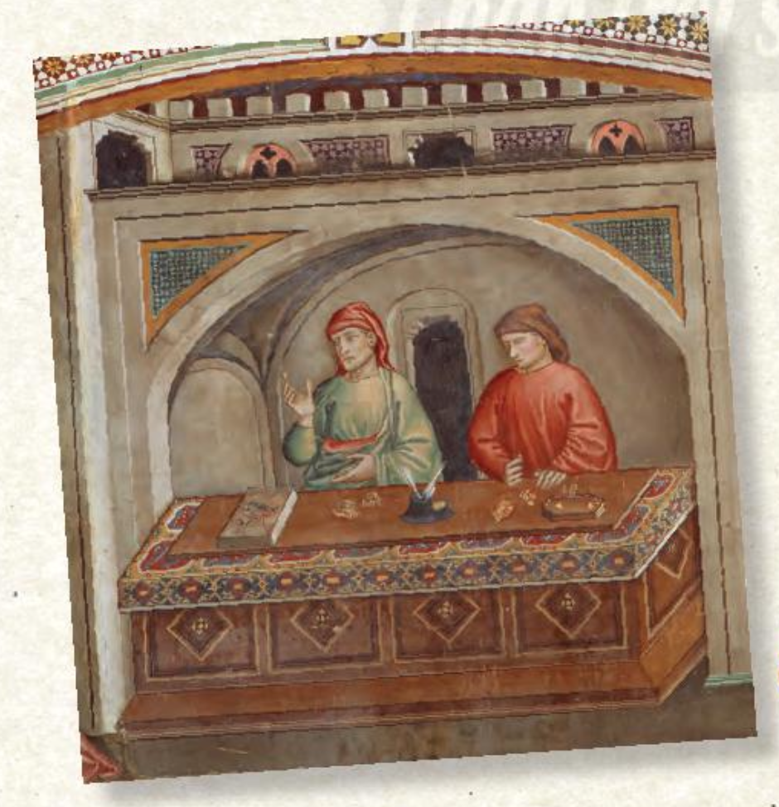
NHỮNG BIẾN ĐỔI QUAN TRỌNG VỀ KINH TẾ - XÃ HỘI CỦA TÂY ÂU TỪ THẾ KỈ XIII ĐẾN THẾ KỈ XVI
Notes:
4

Slide 5
Trình bày những biến đổi quan trọng
về kinh tế ở Tây Âu thế kỉ XIII – XVI
+ Từ thế kỉ XIII, thành thị ngày càng có vai trò là những trung tâm kinh tế quan trọng nhất của Tây Âu.
+ Nhiều xưởng sản xuất với quy mô lớn, các công ty thương mại xuất hiện tập trung chủ yếu ở thành thị.
+ Mầm mống quan hệ sản xuất tư bản chủ nghĩa dần dần xuất hiện.
Notes:
5

Slide 6
Cho biết những tầng lớp mới nào
xuất hiện trong xã hội?
Tầng lớp chủ xưởng, thương gia và chủ ngân hàng.
Notes:
6

Slide 7
Tại sao họ lại có nhu cầu xây dựng
một hệ tư tưởng và văn hóa mới?
Họ có nhu cầu xây dựng một hệ tư tưởng và văn hóa mới vì: Tầng lớp chủ xưởng, thương gia và chủ ngân hàng vừa giàu có vừa có thế lực nhưng lại chưa có địa vị xã hội tương xứng. Do vậy, họ ủng hộ và bảo trợ cho những tư tưởng mới trong các lĩnh vực khoa học, văn học và nghệ thuật. Một phong trào văn hóa mới đã ra đời, đi vào lịch sử với tên gọi là phong trào Văn hóa Phục hưng.
Notes:
7

Slide 8
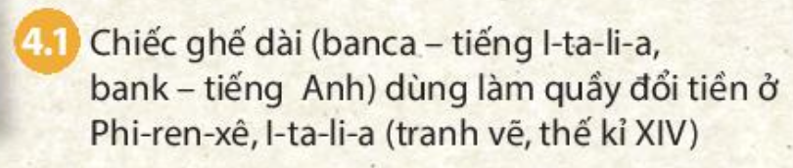
Notes:
8

Slide 9
Phong trào Văn hóa Phục hưng diễn ra như thế nào?
+ Phong trào bắt đầu vào thế kỉ XIV, diễn ra ở những thành phố tự trị, giàu có thuộc miền Bắc I-ta-li-a như: Phi-ren-xê, Mi-lan, Vơ-ni-dơ,..
+ Sang thế kỉ XV, XVI quan hệ sản xuất tư bản chủ nghĩa xuất hiện ở những quốc gia thống nhất như: Anh, Pháp, Tây Ban Nha và nhiều thành phố thuộc Hà Lan, Đức,..nên phong trào Văn hóa Phục hưng có điều kiện lan rộng khắp châu Âu.
Notes:
9

Slide 10
- Từ thế kỉ XIII thành thị ngày càng có vai trò là những trung tâm kinh tế quan trọng nhất của Tây Âu.
Gai cấp tư sản ra đời. Có thế lực về kinh tế nhung không có địa vị xã hội.
Dưới sự bảo trợ cua rgiai cấp tư sản quý tộc mới một phong trào văn hoá mới đã ra đời gọi là phong trào văn hoá Phục Hưng.
Notes:
10

Slide 11
3. Phong trào Văn hóa Phục hưng ra đời
- Đặc điểm:
+ Là phong trào văn hóa của giai cấp tư sản, dựa trên việc phục hồi giá trị của văn hóa Hy Lạp, Rôma cổ đại.
+ Đề cao giá trị con người, quyền tự do cá nhân, coi trọng khoa học - kỹ thuật.
+ Lên án Giáo hội, đả phá trật tự phong kiến.
Notes:
11

Slide 12
3. Phong trào Văn hóa Phục hưng ra đời
- Mục đích: Xây dựng một nền văn hóa mới, đề cao con người, khoa học và tự do cá nhân để phù hợp với lợi ích của giai cấp tư sản.
Notes:
12

Slide 13
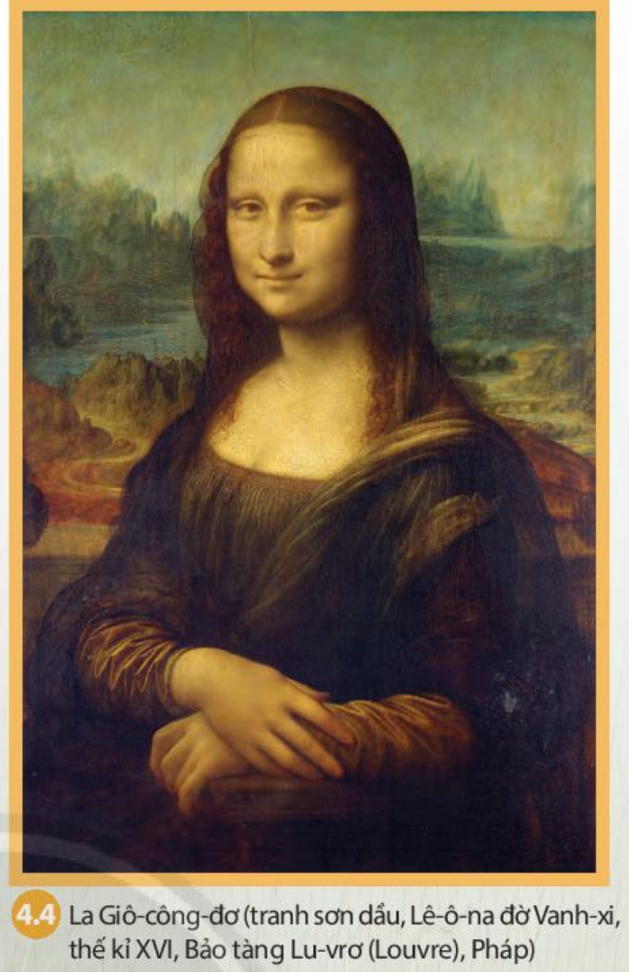
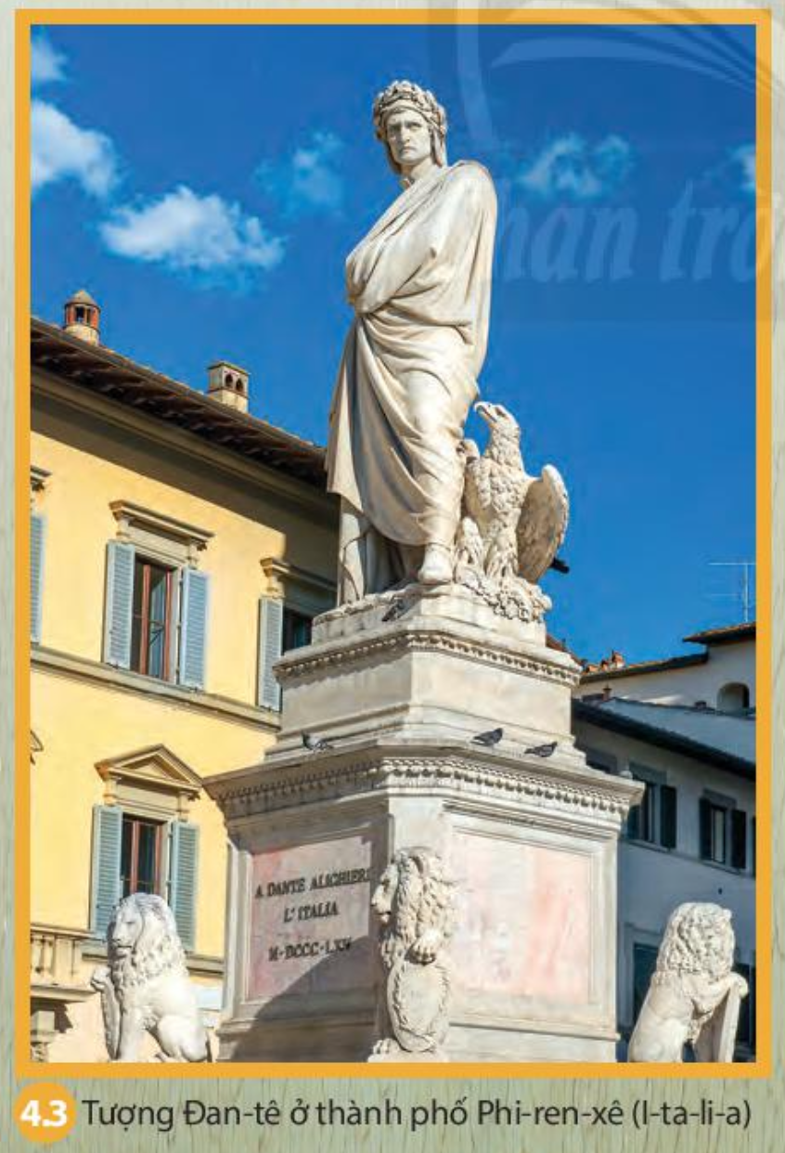
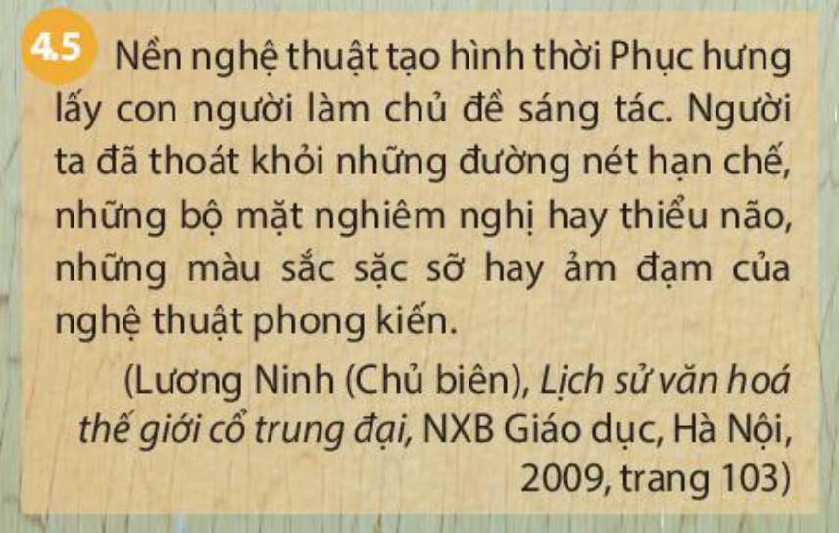

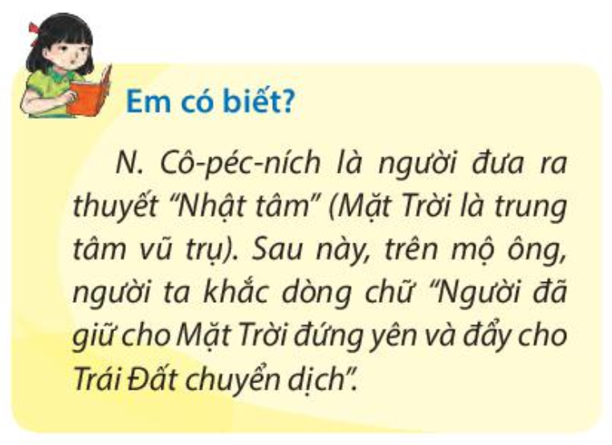
2. NHỮNG THÀNH TỰU TIÊU BIỂU
CỦA PHONG TRÀO VĂN HÓA PHỤC HƯNG
Notes:
13

Slide 14
Trình bày một số thành tựu tiêu biểu
của phong trào Văn hóa Phục hưng.
Notes:
14

Slide 15
- Văn học:
+ Tác phẩm: Thần khúc, Đôn Ki-hô-tê,..
+ Vở kịch: Hăm-lét, Rô-mê-ô và Giu-li-ét,..
Notes:
15

Slide 16
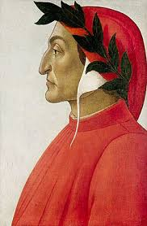
Notes:
16

Slide 17
Đan-tê sinh năm 1265 tại Firenze miền trung nước Ý cha tên Aligiero là một người làm nghề cho vay và đổi tiền, nghề ngân hàng trước khi có hệ thống ngân hàng ra đời, mẹ tên là Bella.
Đan-tê sớm mồ côi mẹ năm 1275, mồ côi cha năm 1281, được anh Francesco và chị Tana cùng cha khác mẹ nuôi dưỡng, một người hảo tâm đã dạy Dante tiếng La tinh và truyền cho Dante niềm say mê văn chương. Đan-tê mất ngày 14 tháng 9 năm 1321 tại Ravenna, một thành phố nằm bờ biển đông bắc Firenze.
Notes:
17

Slide 18
Về Mađrit, viết tiểu thuyết đồng quê "Galate" (1585), kịch "Numanxi", chan chứa tình yêu nước, và khoảng 30 vở kịch phê phán thói hư tật xấu trong xã hội.
Sau đó, làm nhân viên thu mua quân lương. Vì để thiếu tiền quỹ, ba lần ngồi tù. Được tiếp xúc nhiều tầng lớp xã hội, sống ở những hải cảng lớn nhất của đế chế, đã mắt thấy tai nghe nhiều chuyện ngang trái, do đó tích luỹ vốn sống cho tiểu thuyết "Đôn Ki-hô-tê".
Notes:
18

Slide 19
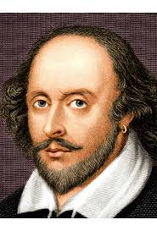
W. Sếch-xpia sinh năm 1564 và mất năm 1616. Cha của W. Sếch-xpia là John Shakespeare, một người thợ làm găng tay và đồng thời là ủy viên hội đồng địa phương đến từ Snitterfield. Mẹ của ông là Mary Arden, bà là con gái của một chủ đất giàu có.
Những vở kịch của W. Sếch-xpia đã đem đến làn gió mới cho nước Anh thời bấy giờ. Ngôn từ dễ hiểu, đời thường, bình dị, kết hợp với các phương thức nghệ thuật như ẩn dụ để nhằm biểu đạt lên những quan điểm, nhận thức của bản thân qua các câu chuyện, tình huống, nhân vật.
Notes:
19

Slide 20
Ông sử dụng ngôn từ một cách phóng khoáng, tự do, không theo lòi mòn cũ như dùng dòng thơ ngũ âm không mang nhịp điệu hay những câu thơ trống, có những đoạn trong mọi vở kịch của ông đều đi lệch khỏi điều đó và được thể hiện dưới hình thức thơ hoặc văn xuôi đơn giản.
Notes:
20

Slide 21
+ Nghệ thuật Phục hưng cũng bắt đầu ở Phi-ren-xê. Thế kỉ XVI là đỉnh cao của nghệ thuật Phục hưng, gắn với tên tuổi của hai danh họa nổi tiếng là Lê-ô-na đờ Vanh-xi và Mi-ken-lăng-giơ
. Lê-ô-na đờ Vanh-xi: Bữa ăn tối cuối cùng, La Giô-công-đơ,..
. Mi-ken-lăng-giơ: Sáng tạo thế giới vẽ trên trần nhà nguyện Xích-xtin ở Rô-ma, Tượng Đa-vít, Người nô lệ bị trói,..
Notes:
21

Slide 22
- Hội họa: Bữa ăn tối cuối cùng, La Giô-công-đơ, tượng Đa-vít, người nô lệ bị trói,..
Notes:
22

Slide 23
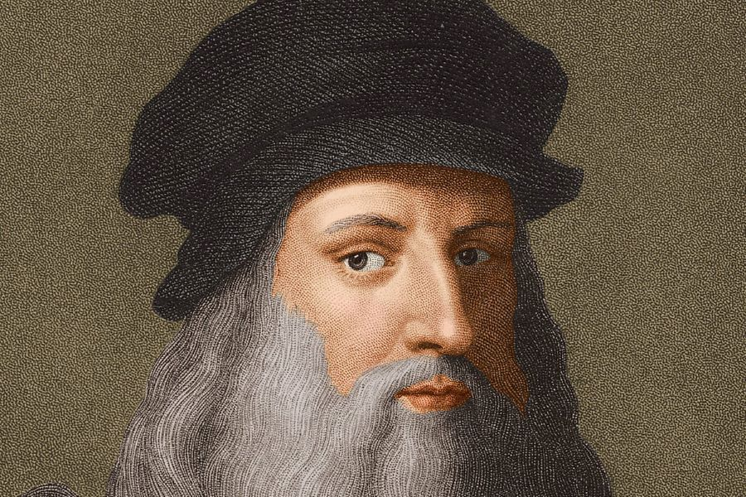
Lê-ô-na đờ Vanh-xi sinh năm 1452 và mất năm 1519, là một trong những nhà tư tưởng, nghệ sĩ và triết học tự nhiên vĩ đại nhất thế giới. Không ngừng tìm kiếm sự hoàn hảo, ông đã tạo những kiệt tác nghệ thuật hiếm có như: Bữa ăn tối cuối cùng.
Ngoài nghệ thuật, Lê-ô-na đờ Vanh-xi còn nghiên cứu tất cả các khía cạnh của cuộc sống từ giải phẫu học đến toán học và thiên văn học. Những nghiên cứu và khám phá sâu rộng của ông đã cho thấy sự thống nhất cơ bản của vũ trụ. Lê-ô-na đờ Vanh-xi được coi là nhân vật chủ chốt đối với sự ra đời của thời kỳ Phục hưng châu Âu.
Notes:
23

Slide 24
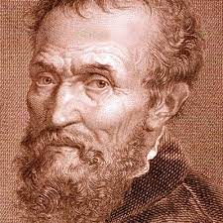
Mi-ken-lăng-giơ sinh ngày 6/3/1475, tại một ngôi làng ở Florentine tên là Caprese. Cha của ông là một thẩm phán phục vụ của Cộng hòa Florentine và xuất thân từ một gia đình có chức vụ lớn.
Tuy nhiên, Mi-ken-lăng-giơ không muốn bắt chước sự nghiệp của cha mình và bị thu hút bởi thế giới nghệ thuật. Vào thời điểm đó, trở thành một nghệ sĩ được coi là một nghề thấp kém hơn đối với một gia đình có địa vị cao trong xã hội của ông.
Notes:
24

Slide 25
Tuy nhiên, ở tuổi 13, Mi-ken-lăng-giơ đã học việc tại chỗ của Domenico Ghirlandaio, họa sĩ vẽ tranh tường hàng đầu ở Florence.
Tại đây Mi-ken-lăng-giơ đã học một số kỹ thuật vẽ tranh cơ bản và cũng tự học cho mình những kỹ năng mới như điêu khắc. Ông thích điêu khắc hơn vẽ tranh, cảm thấy rằng nhà điêu khắc cho phép tạo ra các tác phẩm nghệ thuật nguyên bản sống động.
Notes:
25

Slide 26
+Thời Phục hưng đã xuất hiện nhiều nhà khoa học dũng cảm chống lại những quan điểm sai lầm bảo thủ, góp phần thay đổi cách nhìn của con người thời bấy giờ về Trái Đất và vũ trụ, tiêu biểu như: N. Cô-péc-ních, G. Bru-nô, G. Ga-li-lê.
Notes:
26

Slide 27
- Các nhà khoa học như: N. Cô-péc-ních, G. Bru-nô, G. Ga-li-lê.
Notes:
27

Slide 28
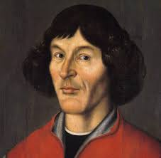
Notes:
28

Slide 29
N. Cô-péc-ních sinh ngày 19 tháng 2 năm 1473 mất ngày 24 tháng 5 năm 1543, là một nhà thiên văn học đã nêu ra hình thức hiện đại đầu tiên của thuyết nhật tâm (Mặt Trời ở trung tâm) trong cuốn sách mang tính mở đầu một kỷ nguyên của ông, cuốn Về sự chuyển động quay của các thiên thể. Ông học tập ở Ba Lan và Ý, và dành phần lớn cuộc đời làm việc ở Frombork.
Notes:
29

Slide 30
N. Cô-péc-ních là một trong những học giả có hiểu biết về nhiều phương diện ở thời mình. Ông là một nhà toán học, thiên văn học, luật gia, nhà tâm lý học, học giả kinh điển, nhà cai trị, viên chức hành chính, nhà ngoại giao, nhà kinh tế, và người lính.
Notes:
30

Slide 31
Trong số những khả năng của mình, ông đã lựa chọn thiên văn học làm nghề nghiệp chính, sự phát triển thuyết nhật tâm (mặt trời ở trung tâm chứ không phải trái đất là trung tâm) của ông được coi là giả thuyết khoa học quan trọng nhất
trong lịch sử. Nó đã đánh dấu bước chuyển sang thiên văn học hiện đại và từ đó là khoa học hiện đại, khuyến khích các nhà thiên văn trẻ, các nhà khoa học và các học giả có thái độ hoài nghi với những giáo điều đã tồn tại từ trước.
Notes:
31

Slide 32
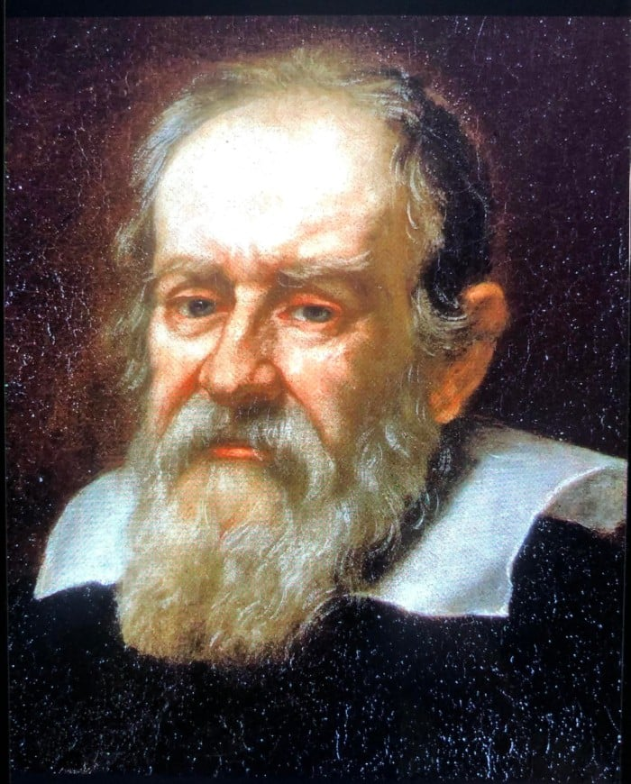
G. Ga-li-lê sinh ngày 15 tháng 2 năm 1564 tại thành phố Pisa, nước Ý. Ông là con cả của gia đình có sáu người con, bố ông là Vincenzo Galilei, một người chơi đàn luýt và cũng là một nhà Lý luận âm nhạc nổi tiếng, mẹ ông là bà GiuliaAmmannati.
Dù khi còn trẻ ông nghiêm túc đi theo con đường tu sĩ nhưng ông cũng theo học y tại Đại học Pisa theo yêu cầu của cha mình.
Notes:
32

Slide 33
Ông không hoàn thành khóa học mà thay vào đó là nghiên cứu toán học. Năm 1589 ông được chỉ định làm giáo sư toán học tại Pisa.
Năm 1591 cha ông mất và ông được giao phó việc chăm lo người em trai Michelagnolo. Năm 1592, ông tới Đại học Padua, dạy địa lý, cơ khí và thiên văn học cho tới năm 1610.
Notes:
33

Slide 34
Trong giai đoạn này Galileo đã thực hiện những khám phá quan trọng trong cả khoa học lý thuyết và khoa học ứng dụng. Các quan tâm của ông gồm nghiên cứu chiêm tinh mà ở thời tiền hiện đại được xem là liên quan với việc nghiên cứu toán học và thiên văn học.
Từ năm 1634 trở về sau Galileo sống tại ngôi nhà thôn quê ở Arcetri, bên ngoài Firenze. Ông bị mù hoàn toàn năm 1638 và bị chứng thoát vị, mất ngủ đầy đau đớn vì thế ông được phép tới Firenze chữa bệnh. Ông tiếp tục tiếp khách cho tới năm 1642 rồi qua đời ngày 08 tháng 01 năm 1642 hưởng thọ 77 tuổi
Notes:
34

Slide 35
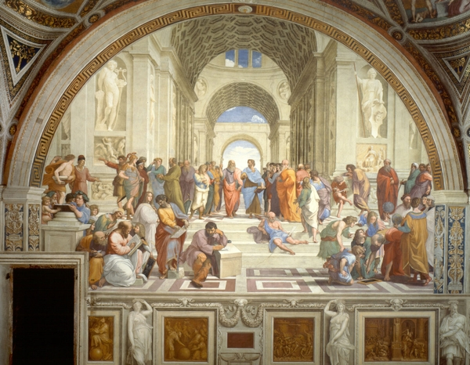
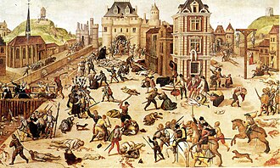
3. Ý NGHĨA VÀ TÁC ĐỘNG CỦA PHONG TRÀO VĂN HÓA PHỤC HƯNG ĐỐI VỚI XÃ HỘI TÂY ÂU
Notes:
35

Slide 36
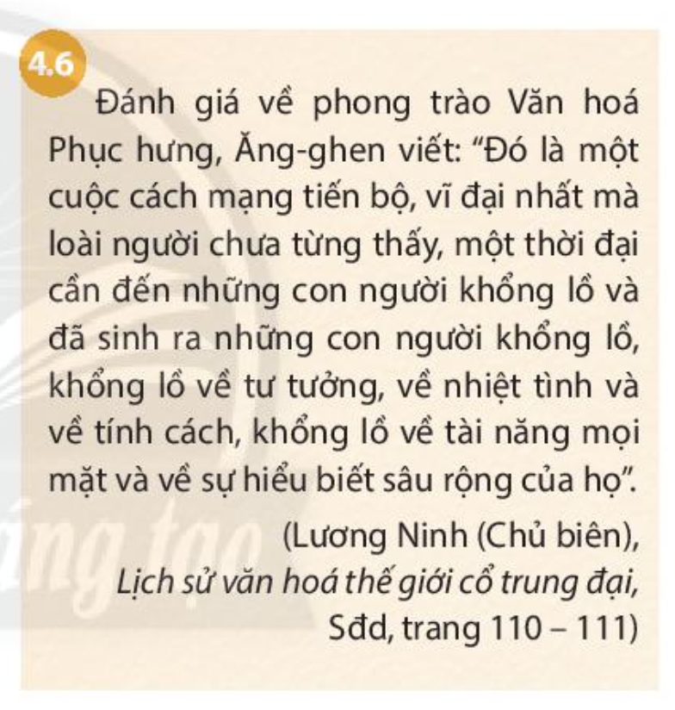
Phong trào Văn hóa Phục hưng là “một cuộc cách mạng tiến bộ, vĩ đại nhất mà loài người chưa từng thấy”. Em có đồng ý với quan điểm này không? Vì sao?
Notes:
36

Slide 37
- Em đồng ý với ý kiến: Phong trào Văn hóa Phục hưng là “một cuộc cách mạng tiến bộ, vĩ đại nhất mà loài người chưa từng thấy”.
Notes:
37

Slide 38
- Vì:
+ Thông qua tác phẩm, các nhà văn hóa Phục hưng đã đề cao con người và tự do cá nhân, đề cao khoa học – kĩ thuật, phá vỡ sự thống trị tinh thần của nhà thờ Thiên Chúa giáo đối với dân chúng và đả phá chế độ phong kiến.
Notes:
38

Slide 39
=> Phong trào đã có tác động thay đổi nhận thức của con người thời bấy giờ, đặt cơ sở và mở đường cho sự phát triển của văn hóa Tây Âu trong những thế kỉ tiếp theo.
Notes:
39

Slide 40
+ Từ trong phong trào Văn hóa Phục hưng đã xuất hiện những “con người khổng lồ” mà tác phẩm và tư tưởng của họ đã khai sáng châu Âu trung cổ và thay đổi lịch sử văn minh nhân loại.
Notes:
40

Slide 41
- Đề cao con người và tự do cá nhân, đề cao khoa học – kĩ thuật, phá vỡ sự thống trị tinh thần của nhà thờ Thiên Chúa giáo đối với dân chúng và đả phá chế độ phong kiến.
- Khai sáng châu Âu trung cổ và thay đổi lịch sử văn minh nhân loại.
Notes:
41

Slide 42

Luyện tập và vận dụng
Notes:
42

Slide 43



THỬ THÁCH CHO EM
Sưu tầm một số bức tranh nghệ thuật thời Phục hưng và sắp xếp thành một bộ sưu tập nhỏ. Ở mỗi bức tranh, hãy viết chú thích về nội dung của tác phẩm.
Tìm kiếm thông tin trên sách, báo và Internet
Thời gian 1 tuần
Cá nhân

Slide 44

XÂY DỰNG
MÔI TRƯỜNG HỌC ĐƯỜNG
HẠNH PHÚC, AN TOÀN,
THÂN THIỆN VÀ VĂN MINH.

Slide 45

Chúc các em
chăm ngoan, học giỏi.

